Slide 1
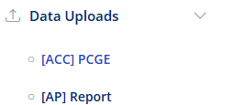
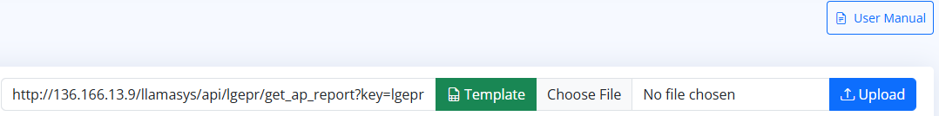
AP Report– Data Upload
AP Report Data Upload
Una vez dentro del llamasys, seleccionar para entrar al módulo de AP.
1
Bank Code Data Upload
Descarga del manual de usuario.
Link del api para importar al dashboard..
Descargar template si se necesita.
Subir data para luego obtener el api.
1
2
3
4

